Slide 1
Актуальность перехода дома на специальный счет
Начальник юридического отдела Регионального Фонда содействия капитальному ремонту общего имущества в многоквартирных домах Свердловской области
Воробьева Юлия Владимировна
г. Екатеринбург
25 апреля 2019 год

Slide 2
Структура фонда капитального ремонта дома
Взносы на капитальный ремонт;
Пени;
Проценты, начисленные за пользование денежными средствами;
Доходы, полученные от размещения денежных средств;
Средства финансовой поддержки (ст. 191 ЖК РФ);
Кредиты или заемные средства.
Фонд капитального ремонта

Slide 3
Спецсчет и «общий котел»: в чем разница?
Специальный счет
«Общий котел»
Аккумулирование денежных средств собственников только одного многоквартирного дома. Данные средства могут использоваться на ремонт ТОЛЬКО этого дома.
Все собранные на капремонт средства принадлежат собственникам.
Средства, полученные от собственников в одних домах, региональный оператор может использовать на возвратной основе для финансирования капитального ремонта в других домах этого же муниципального образования.
Денежные средства принадлежат региональному оператору

Slide 4
Плюсы и минусы формирования фонда капитального ремонта на специальном счете
+ | -
Возможность проведения капитального ремонта в более ранние сроки | Необходимость высокой самоорганизации для проведения капитального ремонта;
Возможность провести работы, не включенные в Региональную программу, но включенные в Закон №127-ОЗ; | Риски выбора в качестве владельца специального счета организации, осуществляющей управление многоквартирным домом;
Возможность самостоятельного установления очередности проведения капитального ремонта, выбора подрядной организации. | Самостоятельное взаимодействие с подрядной организацией для выявления недостатков работ.

Slide 5
Кто принимает решение о способе формирования фонда капитального ремонта?
Общее собрание собственников
Специальный счет

Slide 6
Какие решения необходимо принять?
Принять решение о формировании фонда капитального ремонта на специальном счёте;
Определить размер ежемесячного взноса;
Выбрать владельца специального счета и кредитную организацию, в которой он будет открыт;
Выбрать лицо, уполномоченное на выставление платежных документов, и определение параметров оказания этих услуг;

Slide 7
Роль собственников в капитальном ремонте
дома на специальном счете
Несут расходы на открытие и обслуживание спецсчета, формирование и доставку платежных документов;
Заключают договор с подрядчиком;
Ведут претензионно-исковую работу с должниками;
Контролируют соблюдение сроков и качества выполняемых работ, а также целевое использование собранных средств.
Принимают результаты ремонтных работ;
Взаимодействуют с подрядной организацией в гарантийный период.

Slide 8
Какие документы нужно предоставить для оплаты работы со специального счета?
Протокол общего собрания собственников, содержащий решения о:
- перечне работ;
- предельной стоимости ремонтных работ;
- источниках финансирования;
выбор подрядной организации.
Договор с подрядной организацией
условия: гарантийный срок на капремонт – 5 лет, устранение недостатков выполненных работ;
Акт приемки выполненных работ по договору (такой акт не предоставляется в случае получения аванса не более чем 30% от стоимости работ по договору.
ч. 4 ст.177 ЖК РФ

Slide 9
Выбор способа формирования фонда капитального ремонта – специальный счет
1
Включение дома в Региональную программу капитального ремонта
2
В 4-х месячный (либо 2 г. 9 мес. – для новостроек) срок выбор способа формирования фонда капитального ремонта
Если владелец спецсчета - УК, ТСЖ, ЖК, то направить уведомление об открытии специального счета нужно в ГЖИ
Если владелец спецсчета - региональный оператор, то направить решение нужно в Фонд для открытия специального счета
3
Включение открытого спецсчета в Реестр специальных счетов
http://nadzor.midural.ru

Slide 10
Порядок перехода из «общего котла» на специальный счет
1 год
«Общий котел»
Спецсчет
Решение может быть принято в любое время общим собранием собственников (ст. ст.173, 44, 46 ЖК РФ) при условии, что перед региональным оператором отсутствует долг за ранее проведенный ремонт;
В протоколе общего собрания собственников должны быть решения, предусмотренные ч.4 ст.170 ЖК РФ, ч.3.1 ст.175 ЖК РФ;
В течение 5 дней со дня принятия решение направляется регионального оператору;
Решение вступает в силу через 1 год после направления регионального оператору;
Владелец специального счета открывает его и сообщает об открытии в Департамент госжилнадзора (ГЖИ);
Департамент госжилнадзора (ГЖИ) вносит сведения об открытом специальном счете в реестр специальных счетов.

Slide 11
Порядок перехода со спецсчета в «общий котел» по решению собственников
1 месяц
Спецсчет
«Общий котел»
решение может быть принято в любое время общим собранием собственников с соблюдением требований ст.173, 44, 46 ЖК РФ, при условии, что отсутствует долг за ранее проведенный ремонт;
решение направляется владельцу специального счета и через 1 месяц после этого вступает в силу;
в течение 5 дней со дня вступления в силу решения владелец спецсчета должен перечислить средства ФКР на счет регионального оператора;
владелец специального счета и(или) региональный оператор сообщает в ГЖИ для корректировки данных реестра специальных счетов и внесения изменений в «котловое постановление».

Slide 12
Условия изменения способа формирования фонда капитального ремонта
Специальный счет
«Общий котел»
в случае низкой собираемости взносов на специальном счете - менее 50% (ч.8-10 ст. 173 ЖК РФ);
в случае непроведения собственниками капитального ремонта в сроки, установленные Региональной программой, при том, что МКД нуждается в проведении такого ремонта (ч.7 ст. 189 ЖК РФ).

Slide 13
Обязанности владельца специального счета
Открыть специальный счет | ч. 5, ст. 170 ЖК РФ
2. В течение 5 рабочих дней с момента открытия спецсчета его владелец обязан предоставить в ГЖИ уведомление о выбранном способе формирования фонда капитального ремонта с приложением: - копии протокола ОСС; - справки банка об открытии спецсчета; | ч. 1, ст. 172 ЖК РФ
3. Ежеквартально предоставлять в ГЖИ сведения: - о размере средств, начисленных и поступивших на спецсчет в качестве взносов на капитальный ремонт; о размере израсходованных денежных средств и их остатка на спецсчете; о заключении кредитных договоров на проведение капитального ремонта с приложением их копий. | ч. 3, ст. 172 ЖК РФ
4. Совершать операции по спецсчету; | ч. 177 ЖК РФ

Slide 14
Операции по специальному счету
Перечисление денежных средств на другой спецсчет в случае замены владельца спецсчета или кредитной организации
Зачисление взносов на капитальный ремонт и пеней
Размещение денежных средств на специальном депозите
Перечисление денежных средств в случаях, предусмотренных ч.2 ст. 174 ЖК РФ
Зачисление средств финансовой поддержки (ст. 191 ЖК РФ)
Списание ошибочно зачисленных на спецсчет денежных средств
Списание денежных средств в счет погашения кредитов/займов
Списание денежных средств – расчет за выполненные работы по капитальному ремонту
Перечисление денежных средств на счет регионального оператора в случае изменения способа формирования ФКР
Списание денежных средств во исполнении вступившего в законную силу решения суда
Начисление процентов за пользование денежными средствами

Slide 15
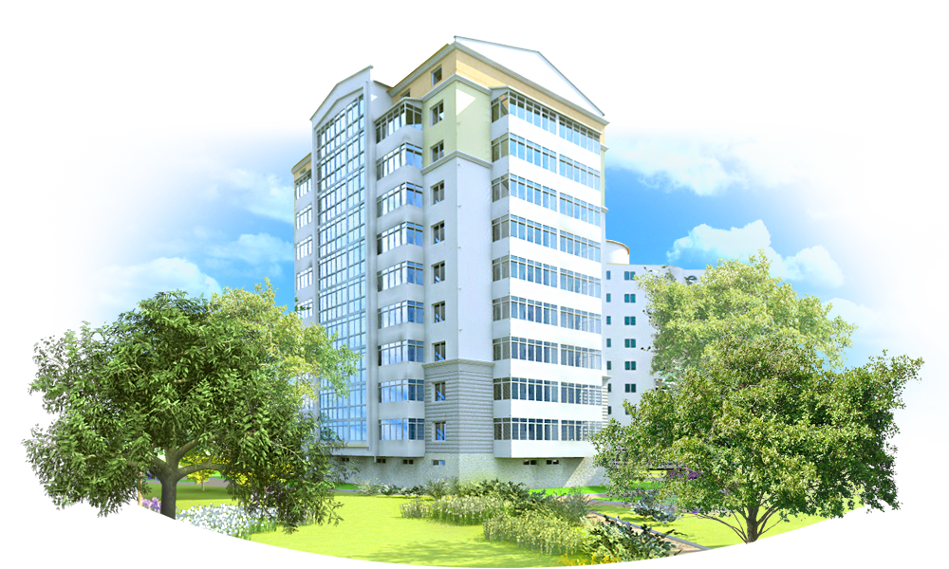
Виды работ по капитальному ремонту – федеральный список
Ремонт крыши
ремонт внутридомовых инженерных систем электро-, тепло-, водоснабжения, водоотведения
Ремонт фасада
ремонт фундамента и подвальных помещений
ремонт лифтового оборудования

Slide 16
Виды работ по капитальному ремонту – региональный список
утепление фасада
переустройство невентилируемой крыши на вентилируемую крышу, устройство выходов на кровлю;
усиление чердачных перекрытий многоквартирного дома;
ремонт внутридомовых систем противопожарной автоматики и противодымной защиты, внутреннего противопожарного водопровода;
установку узлов управления и регулирования потребления тепловой энергии в системе теплоснабжения и горячего водоснабжения в случае перевода на систему горячего водоснабжения, при которой горячее водоснабжение осуществляется путем нагрева воды с использованием индивидуального теплового пункта без отбора горячей воды из тепловой сети;
усиление ограждающих несущих конструкций многоквартирного дома;

Slide 17
Спасибо за внимание !
Web-сайт: www.fkr66.ru
E-mail: fkr66@mail.ru
Телефон «горячей линии»: +7 (343) 287-54-54
8-800-300-80-88

